Slide 1


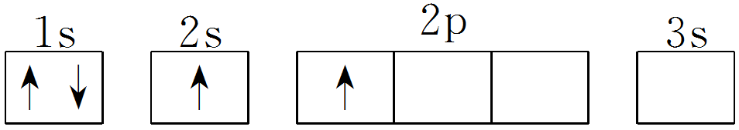
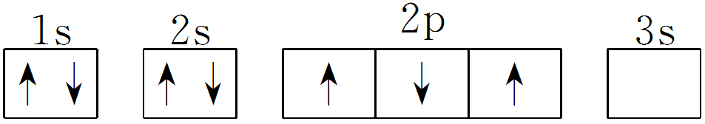
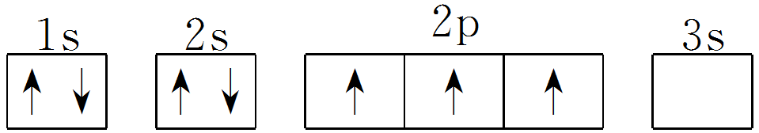
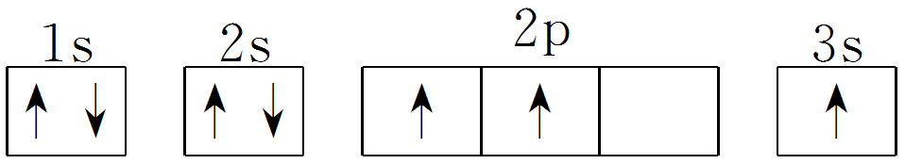
典例精析
1、轨道表示式所表示的元素原子中，能量处于最低状态的是
A项中2s轨道没有排满电子就排在了2p轨道上，不符合能量最低原理，显然能量不是最低的；
A.
B项中2p轨道上的电子排布不符合洪特规则，三个电子各占一个p轨道且自旋状态相同时，能量最低；
B.
C.
√
C项符合能量最低原理、泡利不相容原理和洪特规则。2p³为半充满状态，能量最低；
D项中2p轨道未排满就排3s轨道，不符合能量最低原理，能量不是最低的。
D.
解析 本题考查的是核外电子排布的基本原理。要使各原子能量处于最低状态(即基态)，核外电子必须遵循三大原理进行排布。

Slide 2
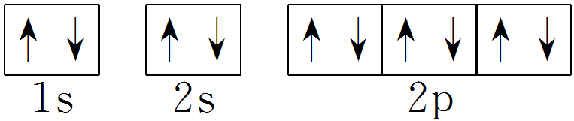
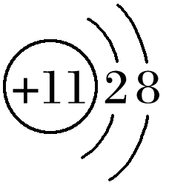
2、下列表示式错误的是
A.Mg^{2＋}的轨道表示式：
B.Na＋的结构示意图：
C.₂₄Cr的外围电子排布式：3d⁵4s¹
D.C的电子排布式：1s²2s¹2p³
√

Slide 3
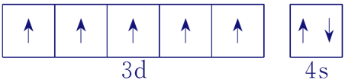
3.根据锰原子的核外电子排布，回答下列问题：
(1)写出基态Mn^{2＋}电子排布式：____________________________。
(2)画出锰原子的外围电子的轨道表示式：____________________________。
(3)在锰原子的核外电子中，有________种运动状态不同的电子；共有________对成对电子；有______个未成对电子；最高化合价为______价。
1s²2s²2p⁶3s²3p⁶3d⁵(或[Ar]3d⁵)
25
10
5
＋7

Slide 4
4．写出4s轨道半充满的原子的外围电子排布式和轨道表示式。
K Cr Cu
5、1-36号填充电子的各轨道均为全充满的原子的电子排布式。
He Be
Ne Mg
Ar Ca
Zn Kr
He Ne Ar Kr Be Mg Ca Zn

Slide 5
6、前四周期元素中，基态原子中未成对电子数与其所在周期数相同的元素有几种，分别写出外围电子排布式？
第一周期：H
第二周期：C O
第三周期：P
第四周期：Fe
前四周期元素中，未成对电子数最多是几个？写出该元素的原子外围电子排布式。
6
Cr 3d⁵4s¹

Slide 6
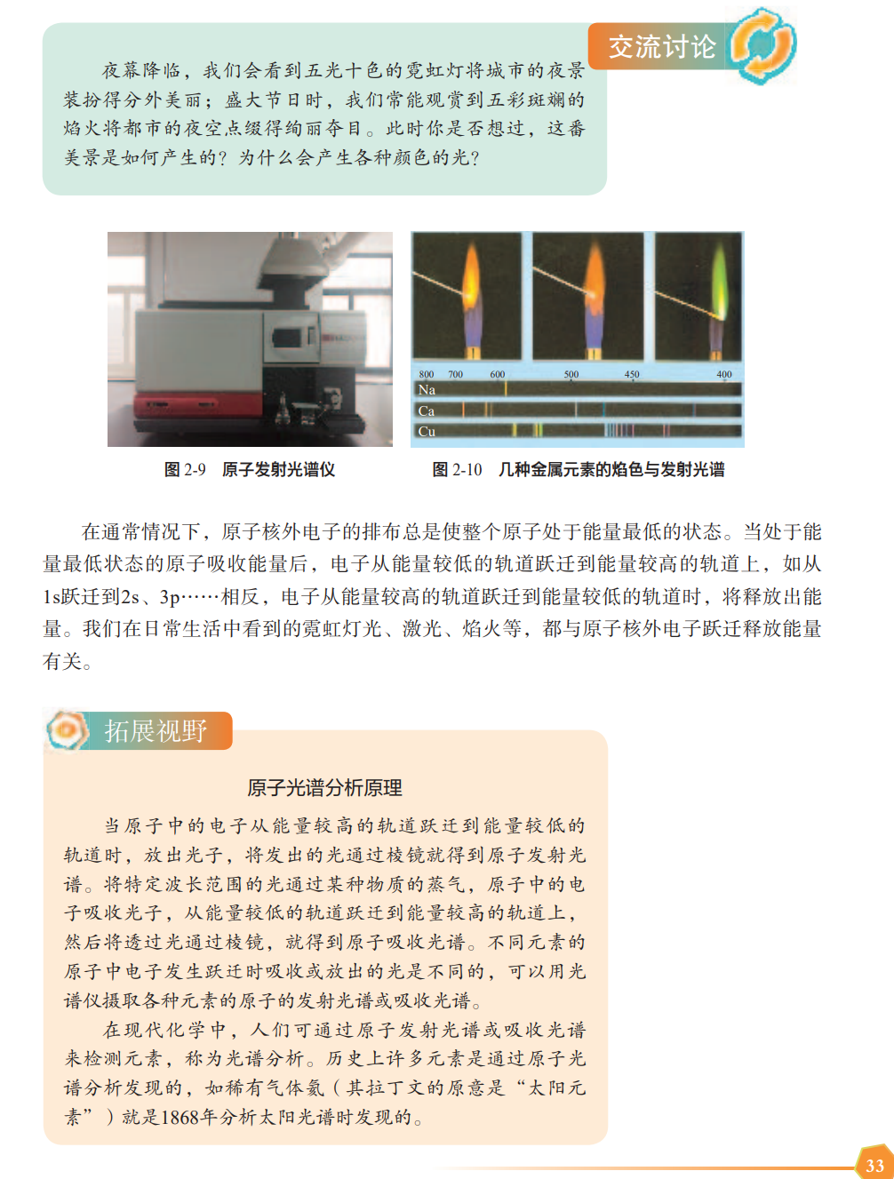

Slide 7
四、基态与激发态、光谱
课本P33拓展视野
（1）基态原子：处于最低能量的原子叫基态原子。
（2）激发态原子：当基态原子的电子吸收能量后，电子会跃迁到较高的能级，变成激发态原子。
（3）基态与激发态的关系
吸收能量
基态原子
激发态原子
释放能量

Slide 8
吸收能量
1s²2s²2p⁶3s²
1s²2s²2p⁶3s¹3p¹
释放能量
（4）原子光谱:
不同元素的原子的核外电子发生跃迁时会吸收或释放不同频率的光，可以用光谱仪摄取各种元素的电子的吸收光谱或发射光谱，总称为原子光谱。

Slide 9
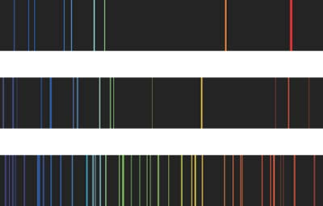
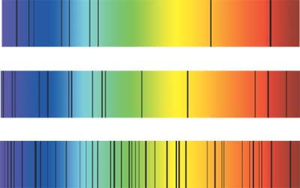
锂、氦、汞的发射光谱
锂、氦、汞的吸收光谱
（5）光谱分析：
在现代化学中，常利用原子光谱上的特征谱线来鉴定元素，称为光谱分析。

Slide 10
（6） 光谱分析的应用：
①通过原子光谱发现许多元素。
如：铯（1860年）和铷（1861年），其光谱中有特征的蓝光和红光。
又如：1868年科学家们通过太阳光谱的分析发现了稀有气体氦。
②化学研究中利用光谱分析检测一些物质的存在与含量等

Slide 11
专题2 原子结构与元素的性质
元素性质的递变规律
Notes:
元素的主要化学性质由原子核外电子排布及价电子数目决定，因此原子核外电子排步 的周期性变化导致元素的性质，包含了元素的金属性和非金属性、元素的主要化合价、原子半径以及元素的第一电离能、电负性等呈现周期性变化。

Slide 12
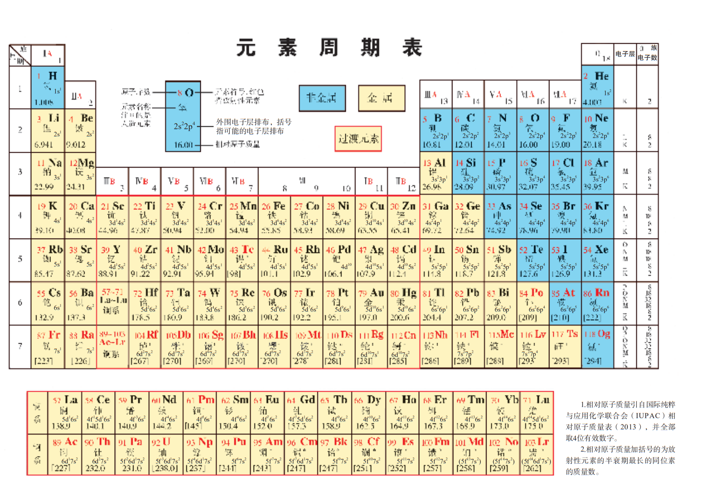
Notes:
这是一张最常见的元素周期表

Slide 13
一、原子核外电子排布的周期性
周期 | 元素 数目 | 外围电子排布 |  | 最多可容纳的外围电子数
 |  | ⅠA族 | 0族
1
2
3
4
5
6
7
2
1s¹
1s²
2
8
2s¹
2s²2p⁶
8
8
3s¹
3s²3p⁶
8
18
4s¹
4s²4p⁶
8
5s¹
5s²5p⁶
8
18
32
6s¹
6s²6p⁶
8
32
7s¹
7s²7p⁶
8
Notes:
除第一周期外，每隔一定数目的元素，元素原子的的最外层电子数重复出现从1逐渐增加到8的周期性变化。

Slide 14
1、核外电子排布的周期性规律：
每隔一定数目的元素，元素原子的外围电子排布重复出现ns¹到ns²np⁶的周期性变化。
2、原子核外电子排布和元素周期表的内在关系：
（1）原子的外围电子排布和元素在周期表中位置的关系：
①主族元素：
周期序数=外围电子的电子层数（n）
主族序数=外围电子总数

Slide 15
②零族元素：
(He为1s²)
ns²np⁶
零族元素的外围电子排布为：
零族元素周期数=外围电子的电子层数(n)

Slide 16
③副族元素：
周期序数=外围电子的最大能层数
副族元素的族序数和外围电子排布的关系有以下特点：
ⅠB：外围电子排布(n-1)d¹⁰ns¹
(n-1)d轨道排满
ⅡB：外围电子排布(n-1)d¹⁰ns²
ⅢB-ⅦB:外围电子排布为(n-1)d^{x}ns²，(个别有反常,如Cr、Cu),元素的族序数=x+2

Slide 17
Ⅷ族：外围电子排布为(n-1)d⁶⁻⁸ns¹⁻² (第4周期的Fe、Co、Ni全部满足(n-1)d⁶⁻⁸ns² ),

Slide 18
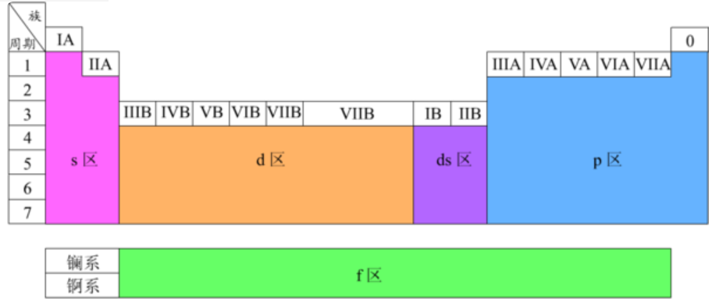
（2）元素周期表的分区：
根据元素原子外围电子排布的特征(实际上根据最后一个电子落在哪里）来分成五个区

Slide 19
s区元素
最后1个电子填充在ns轨道上，价电子的构型是ns¹或ns²，位于周期表的左侧，包括ⅠA和ⅡA族，它们(除H)都是活泼金属，容易失去电子形成+1或+2价离子。

Slide 20
p区元素
最后1个电子填充在np轨道上，价层电子构型是ns²np^{1～6}，位于周期表右侧，包括ⅢA～ⅦA族元素
和0族元素。除H以外的所有非金属元素都在p区。0族稀有气体也属于p区。
s区和p区的共同特点是：最后1个电子都排布在最外层，最外层电子的总数等于该元素的族序数。s区和p区就是按族划分的周期表中的主族。

Slide 21
d区元素
它们的外围电子排布是(n－1)d^{1～9}ns^{1～2}，最后1个电子基本都是填充在倒数第二层(n－1)d轨道上的元素，位于长周期的中部。这些元素都是金属，称为过渡元素。它包括ⅢB～ⅦB和Ⅷ族元素。由于此区元素的d轨道未充满电子，因此d轨道可以不同程度地参与化学键的形成，表现在这些金属常有可变化合价。

Slide 22
ds区元素
价层电子构型是(n－1)d¹⁰ns^{1～2}，即次外层d轨道是充满的，最外层轨道上有1～2个电子。它们既不同于s区，也不同于d区，故称为ds区，它包括ⅠB和ⅡB族，处于周期表d区和p区之间。它们都是金属，也属过渡元素。

Slide 23
f区元素
最后1个电子填充在f轨道上，价电子构型是：（n-2）f ^{0～14}ns²,或(n–2)f ^{0～14} (n-1)d ^{0～2}ns²，它包括镧系和锕系元素（各有15种元素）。由于最外层的电子基本相同，(n-1)d的电子数也基本相同，因此镧系和锕系元素的化学性质非常相似。通常也把它们归纳在过渡元素里。

Slide 24
各区元素特点
 | 包括元素 | 价电子排布 | 化学性质
s区
p区
d区
ds区
f区
ⅠA、ⅡA族
ns¹、ns²
活泼金属(除H)
ⅢA～ⅦA族及零族
ns²np^{1～6}
大多为非金属
ⅢB～Ⅷ族
(n－1)d^{1～9}ns^{1～2}
过渡元素
ⅠB、ⅡB族
(n－1)d¹⁰ns^{1～2}
过渡元素
镧系和锕系
（n－2）f ^{0～14}ns²
过渡元素

Slide 25
第二课时

Slide 26
各区元素特点
 | 包括元素 | 价电子排布 | 化学性质
s区
p区
d区
ds区
f区
ⅠA、ⅡA族
ns¹、ns²
活泼金属(除H)
ⅢA～ⅦA族及零族
ns²np^{1～6}
大多为非金属
ⅢB～Ⅷ族
(n－1)d^{1～9}ns^{1～2}
过渡元素
ⅠB、ⅡB族
(n－1)d¹⁰ns^{1～2}
过渡元素
镧系和锕系
（n－2）f ^{0～14}ns²
过渡元素

Slide 27
思考：为什么s区、d区、ds区的元素都是金属(除H外)？
s区、d区、ds区的元素最外层电子数为1-2个电子，在反应中易失去，所以都是金属。

Slide 28
根据元素金属性与非金属性可将元素周期表分为金属元素区和非金属元素区(如下图)，处于金属与非金属交界线(又称梯形线)附近的非金属元素具有一定的金属性，又称为半金属或准金属，但不能叫两性非金属。

Slide 29
1、元素的第一电离能
二、元素第一电离能的周期性变化
(1)定义：
气态
气态
原子失去一个电子形成+1价 阳离子所需 能量。符号 单位 _______
最低
I1
kJ·mol⁻¹

Slide 30
概念应用
1.已知M(g)-e⁻ →M ⁺(g)时所需最低能量为502KJ，则M元素的I₁= .
502 kJ·mol⁻¹
2.已知Na元素的I₁=496 KJ·mol⁻¹,则Na (g) -e⁻ →Na ⁺(g) 时所需最低能量为 .
496 kJ
这两种元素谁更容易失去电子？

Slide 31
(2)I₁的意义：
可衡量元素的气态原子失去一个电子的难易程度
I₁越小，越易失去电子，一般金属性越强
I₁越大，越难失去电子，一般金属性越弱
(3)I₁的周期性变化
？
增大
同周期从左到右第一电离能有逐渐 的趋势
同主族从上到下第一电离能逐渐_______。
减小
同周期从左到右金属性减弱
同主族从上到下金属性增强

Slide 32
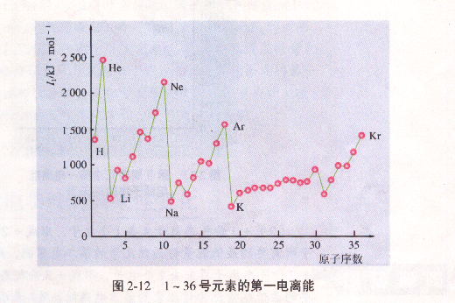
同周期从左到右第一电离能有逐渐 增大的趋势
○
N>O
○
○
○
P>S
Be>B
Mg>Al

Slide 33

(4) I₁与洪特规则的关系：
当原子核外电子排布在能量相等的原子轨道上形成全空（s⁰、p⁰、d⁰、f⁰）、半满（s¹、p³、d⁵、f⁷）全满（s²、p⁶、d¹⁰、f¹⁴）结构时，原子能量较低，该元素具有较大的电离能。
同周期从左到右第一电离能有逐渐 增大 的趋势
同一周期，碱金属的元素的第一电离能最小，稀有气体元素的第一电离能最大。

Slide 34
(5)影响 I₁的因素：
电离能数值的大小主要取决于：
核电荷数、原子半径、原子的电子构型

Slide 35
2、元素的各级电离能：
（1）第二电离能、第三电离能的定义
+1价气态离子失去1个电子，形成+2价气态离子所需要的最低能量称为该元素的第二电离能，用I₂表示。
+2价气态离子再失去1个电子，形成+3价气态离子所需要的最低能量称为该元素的第三电离能，用I₃表示。
（2）同一种元素的逐级电离能大小关系：
？
I₁<I₂<I₃<I₄<I₅
3、电离能的应用：

Slide 36
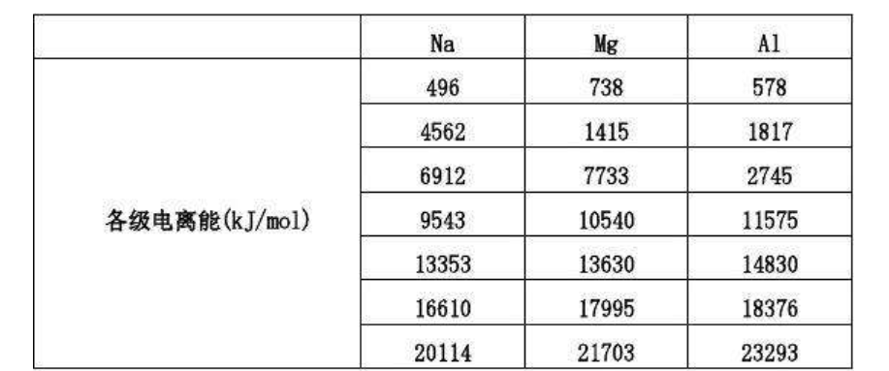
○
○
○
为什么Na容易形成＋1价离子，而Mg、Al分别易形成＋2价、＋3价离子？
电离能的突跃变化，说明核外电子是分电子层排布的。

Slide 37
3、电离能的应用：
(1)根据电离能数据，确定元素核外电子的分层排布。
Na：I₁≪I₂<I₃，表明Na最外层上只有一个电子。
(2)根据电离能数据，确定元素在化合物中的化合价。
如Mg：I₁ < I₂ ≪ I₃，表明Mg原子易失去2个电子，形成+2价阳离子。
？
(3)判断元素的金属性、非金属性强弱：I₁越大，一般元素的非金属性越强；I₁越小，一般元素的金属性越强。
？

Slide 38

深度思考
1.元素周期表中，第一电离能最大的是哪个元素？第一电离能最小的应出现在周期表什么位置？
提示 最大的是He；最小的应在周期表左下角Fr。
2.第2周期中，第一电离能介于B和N之间的有几个元素？分别是哪几个？
提示 Be、C、O共三个。

Slide 39
3.根据下列五种元素的电离能数据(单位：kJ·mol^{－1})，判断下列说法不正确的是
元素代号 | I₁ | I₂ | I₃ | I₄
Q | 2 080 | 4 000 | 6 100 | 9 400
R | 500 | 4 600 | 6 900 | 9 500
S | 740 | 1 500 | 7 700 | 10 500
T | 580 | 1 800 | 2 700 | 11 600
U | 420 | 3 100 | 4 400 | 5 900
A.Q元素可能是0族元素
B.R和S均可能与U在同一
主族
C.U元素可能在元素周期
表的s区
D.原子的外围电子排布式
为ns²np¹的可能是T元素
√

Slide 40
解析 根据电离能的数据可知，R的最外层应该有1个电子，S的最外层应该有2个电子，不属于同一主族的元素，B项错误；
U的最外层有1个电子，可能属于s区元素，C项正确；
T元素最外层有3个电子，外围电子排布式可能为ns²np¹，D项正确。

Slide 41
我们知道，化合物中相邻原子都是通过化学键结合在一起的。一般情况下，活泼非金属元素与活泼金属元素以离子键结合形成离子化合物，非金属元素之间以共价键结合形成共价化合物。成键原子之间是形成离子键还是形成共价键，主要取决于成键原子吸引电子能力的差异。

Slide 42
三、元素电负性的周期性变化
1、元素电负性的概念：
电负性是用来衡量元素在化合物中吸引电子的能力的
物理量
指定氟的电负性为4.0，并以此为标准确定其它元素的电负性。

Slide 43
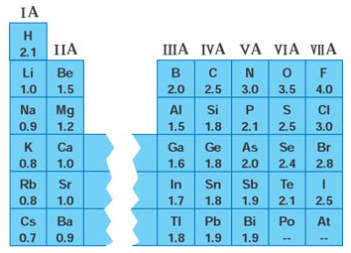
增大
电负性逐渐 。
电负性最大
电负性有 的趋势
减小
电负性最小
主族元素的电负性

Slide 44
2、元素电负性的周期性变化规律：
同一周期从左到右，主族元素电负性逐渐增大，表明其吸引电子的能力逐渐增大。
同一主族从上到下，元素电负性呈现减小趋势，表明其吸引电子的能力逐渐减小。

Slide 45
3、元素电负性的应用
（1）比较原子得电子能力的强弱
（2）判断元素的种类：
一般认为，电负性大于1.8的元素为非金属元素，电负性小于1.8的元素为金属元素。
（3）元素电负性的差值可以用来判断化学键的类型：
一般认为，如果两个成键元素间的电负性差值大于1.7，他们之间通常形成离子键；如果两个成键元素间的电负性差值小于1.7，他们之间通常形成共价键。

Slide 46
（4）可以判断化合物中元素化合价的正负：
CH₄、NF₃、NH₃、ICl、NaH

Slide 47
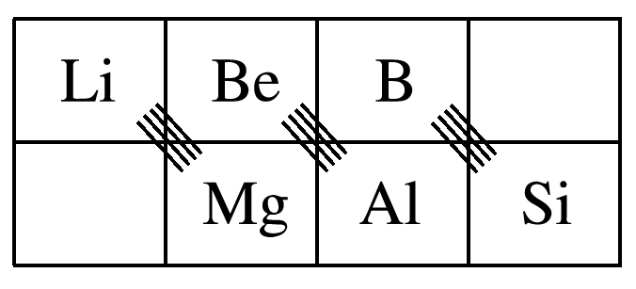
对角线规则(斜线规则）
在元素周期表中，某些元素及其化合物的性质与它左上方或右下方的另一元素及化合物的有些性质是相似的。在第2、3周期中，具有典型“对角线”规则的元素有三对：锂与镁，铍与铝，硼与硅。有人认为是因为这些元素的电负性相近的原因造成的。

Slide 48
“对角线”规则的表现，举例如下：
锂和镁的相似性：①在氧气中燃烧生成氧化物，而其他碱金属则生成过氧化物、超氧化物；②能直接与氮气作用，生成氮化物Li₃N、Mg₃N₂，而其他碱金属不与氮气直接反应；③氟化物、碳酸盐、磷酸盐都难溶于水，而其他碱金属的相应盐易溶于水等。
铍和铝的相似性：①单质在冷的浓硝酸中钝化；②氧化物、氢氧化物都有两性；③氯化物都是共价化合物，易汽化，能升华，能溶于有机溶剂等。
硼和硅的相似性：①硼和硅的密度分别为2.35 g·cm^{－3}和2.336 g·cm^{－3}，两者相近；②硼和硅的氢化物在常温下都是气体，都能直接被水氧化；③最高价氧化物的水化物都是酸等。

Slide 49
应用体验
应用元素周期律的有关知识，可以预测我们不知道的一些元素及其化合物的性质。下列预测不正确的是
①Be的氧化物的水化物可能具有两性
②Tl能与盐酸和NaOH溶液作用，均产生氢气
③At单质为有色固体，At难溶于水易溶于四氯化碳
④Li在氧气中剧烈燃烧，产物是Li₂O₂，其溶液是一种强碱
⑤SrSO₄是难溶于水的白色固体
⑥H₂Se是无色、有毒，比H₂S稳定的气体
A.①②③④ B.②④⑥ C.①③⑤ D.②④⑤
√

Slide 50
解析 由“对角线”规则知氧化铍与氧化铝性质相似；铊不能与氢氧化钠溶液作用产生氢气；锂燃烧只能生成氧化锂；硒化氢的稳定性小于硫化氢。

Slide 51
深度思考
1.按照电负性的递变规律推测：元素周期表中电负性最大的元素和电负性最小的元素位于周期表中的哪个位置？
提示 根据电负性的递变规律，在元素周期表中，越往右，电负性越大；越往下，电负性越小，由此可知，电负性最大的元素位于周期表的右上角(F)，最小的元素位于周期表的左下角(Cs，放射性元素除外)。
2.电负性越大的元素，非金属性越强吗？第一电离能越大吗？
提示 元素的电负性越大，非金属性越强；但第一电离能不一定越大，例如电负性：N＜O，而第一电离能：N＞O。

Slide 52
典例精析
1．下列元素的最高价氧化物对应水化物酸性最强的是
( )
A．L电子层p轨道只填了2个电子的元素
B．外围电子排布式为3s²3p²的元素
C．第3周期有7个价电子的元素
D．3p轨道电子半充满的元素
C
A选项，电子排布1s²2s²2p²，所以元素为C；
B选项，外围电子排布式为3s²3p²，所以元素为Si；
C选项，第3周期有7个价电子的元素，即第3周期ⅦA族，所以元素为Cl；
D选项，外围电子排布式为3s²3p³，所以元素为P；
酸性：HClO₄＞H₃PO₄＞H₂CO₃＞H₂SiO₃。

Slide 53
2．下列有关元素电负性的说法中正确的是 ( )
A．主族元素的电负性越大，元素的第一电离能一定越大
B．在元素周期表中，元素电负性从左到右依次增大
C．金属元素电负性一定小于非金属元素电负性
D．在形成化合物时，电负性越小的元素越容易显示正价
D
主族元素的第一电离能、电负性变化趋势基本相同，但有特例，如电负性：O>N，但第一电离能：N>O，A项错误。
同一周期的主族元素，从左到右，元素的电负性递增，但过渡元素有所不同。
C项也没有考虑过渡元素的情况。

Slide 54
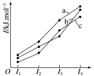
3．下图三条曲线表示C、Si和P元素的前四级电离能变化趋势。下列说法正确的是 ( )
D
a为C、b为P、c为Si。
A．电负性：c>b>a
B．最简单氢化物的稳定性：c>a>b
C．最简单氢化物的相对分子质量：a>b>c
D．I₅：a>c>b
C
Si P
同主族元素自上而下第一电离能逐渐减小，C>Si；同一周期从左到右第一电离能递增，P>Si；所以Si的第一电离能最小，由图中第一电离能可知，c为Si。
P原子第四电离能为失去3s²中1个电子，3s²为全满稳定状态，与第三电离能相差较大，可知b为P、a为C。
A项，同周期元素自左而右电负性逐渐增大，同主族元素自上而下电负性逐渐减小，故Si的电负性最小，错误；
B项，Si的非金属性最弱，非金属性越强，氢化物越稳定，故SiH₄稳定性最差，错误；
C项，a、b、c相对应的最简单氢化物CH₄、PH₃、SiH₄的相对分子质量分别为16、34、32，b的最大，错误；
D项，C、Si失去 4个电子为ns²全充满状态，能量更低，再失去1个电子时，第五电离能与第四电离能相差较大，P失去4个电子为3s¹状态，第四电离能与第五电离能均失去3s轨道电子，二者能量相差不大，故第五电离能：C>Si>P，正确。

Slide 55
4．已知X、Y是主族元素，I为电离能，单位是kJ·mol^{－1}。请根据下表数据判断，错误的是 ( )
D
A．元素X的常见化合价是＋1价
B．元素Y是第ⅢA族元素
C．元素X与氯形成化合物时，
化学式可能是XCl
D．若元素Y处于第3周期，它可与冷水剧烈反应
元素 | I₁ | I₂ | I₃ | I₄
X | 500 | 4 600 | 6 900 | 9 500
Y | 580 | 1 800 | 2 700 | 11 600
X为第ⅠA族元素，Y为第ⅢA族元素；
若元素Y处于第3周期第ⅢA族，则Y为Al，Al与冷水反应几乎不反应。

Slide 56
5．A、B、C、D四种元素，已知A元素是地壳中含量最多的元素；B元素为金属元素，它的原子核外K、L层上电子数之和等于M、N层电子数之和；C元素是第3周期第一电离能最小的元素；D元素在第3周期中第一电离能最大。下列有关叙述错误的是 ( )
A．四种元素A、B、C、D分别为O、Ca、Na、Ar
B．元素A分别与B、C组成的化合物可为CaO、CaO₂、Na₂O、Na₂O₂等
C．元素A、C简单离子的半径大小关系为A<C
D．元素B、C金属性强弱关系为B<C
C
A为O；B为Ca；C为Na；D为Ar，A正确；
Ca、Na非常活泼，均可形成氧化物和过氧化物，所以B正确。
A的简单离子O^{2－}和C的简单离子Na＋具有相同的电子层结构，序大径小，故r(O^{2－})>r(Na＋)，C错误；
电负性大小可以判断金属性，Na 0.9， Ca 1.0，金属性：Ca<Na，D正确。
金属性活动性和金属性有区别，金属性强的一般金属活动性也强，但也有不一致的，例如金属性活动性：Ca>Na。

